Slide 1
運動 與社會階層[下]
Social stratification/ Class
授課教師：陳渝苓

Slide 2
運動與階層[下]
運動如何與社會階層相關？

Slide 3
運動本身的種類, 型態, 參與者, 場地, 組織, 都因社會階層的不同而相異。
造成運動產生層次的三大因素:
財富與運動成本
2. 種族與運動特性
3.生活方式與團體認同
Notes:
※種類：西洋劍、馬球、網球、快艇、飛機…等（上層）；籃球、排球、壘球、棒球…等（下層）
※型態：上層社會喜愛個人的且運動費用較貴、非接觸性以社交為主而非以競技為主的運動；下層社會喜愛團體運動費用便宜（甚至免費），接觸性高的競技性運動。
※參與形式：上層社會較喜歡親身參與勝於觀看，下層社會則偏向觀看勝於直接參加。

Slide 4
1.財富與運動參與
分級
金錢
代價
運動或休閒項目本身就有分級概念.
不同所得收入者從事不同的運動項目
優秀選手的培養昂貴.

Slide 5
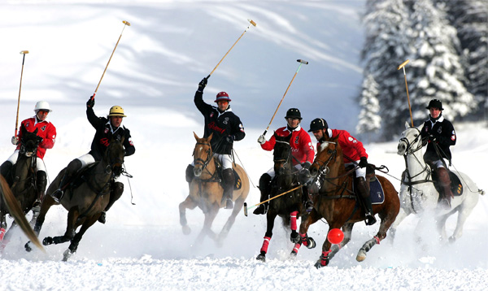
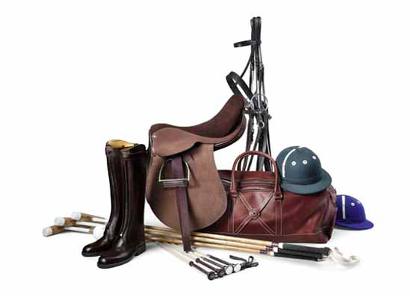
思考下列運動所需要的運動成本
全套裝備
球棍
馬一匹
與 其他 7位負擔得起的朋友
$
腰瘦
＄
1000
$
300

Slide 6
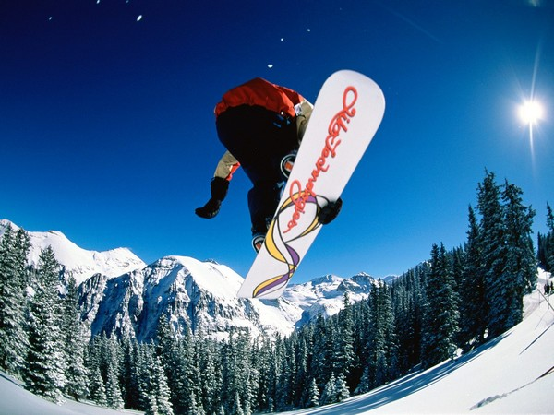
2.
$
500
裝備
極限運動通常也很貴
$
到有雪的地方
Notes:
http://player.vimeo.com/video/36398302

Slide 7
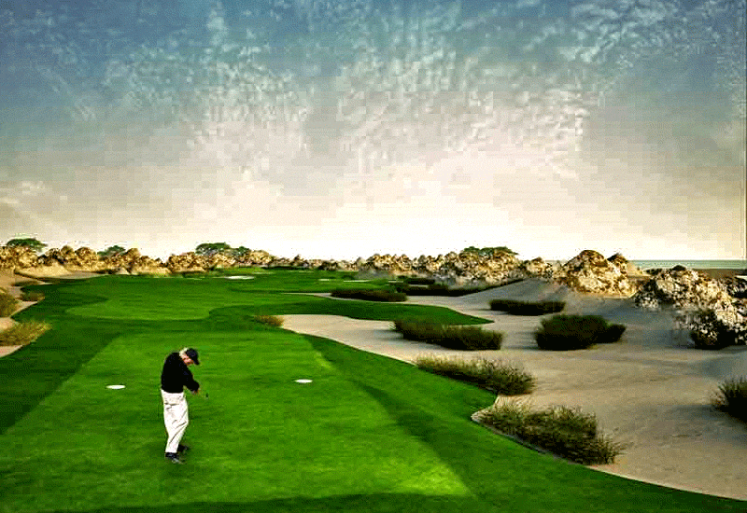
$
進去這種地方的會費
$
4萬到20萬
Notes:
高成本 高支出的運動項目僅限於社會上負擔的起的族群
除了運動之外 休閒也是如此
EX 冬季奧運的項目 多半都是白人參加
有時不是因為白人天生擅長這些運動項目
乃是因為他們的經濟狀況可以負擔的起訓練的設備以及場地

Slide 8
過程繁複
儀式冗長
私人場域
族群限定
高成本運動項目
昂貴

Slide 9
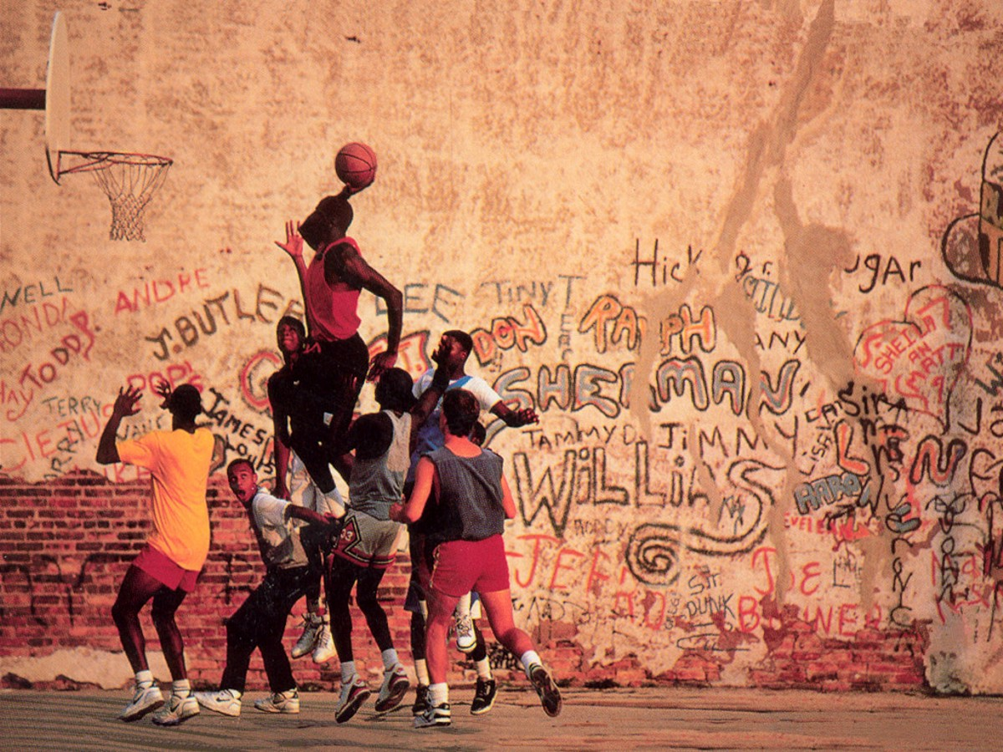
思考下列運動所需要的運動成本
公有
1000
天賦無價

Slide 10
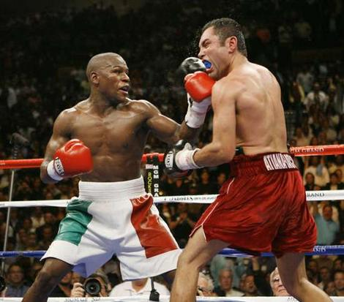
思考下列運動所需要的運動成本
1000
1000
天賦無價

Slide 11
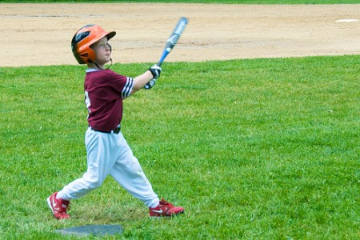
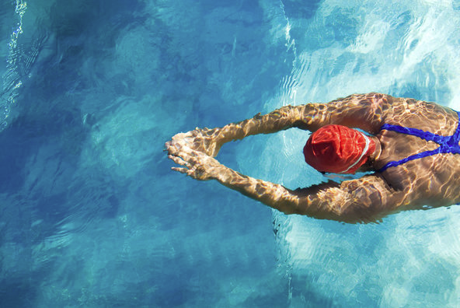
棒球
游泳

Slide 12
過程簡單
公共場域
族群
限定？
低成本運動項目
裝備便宜
Good
body

Slide 13
2.種族與運動特性
階層地位與種族特性結合
部分定義了目前種族與運動項目的關係

Slide 14
貴
白
貴族運動項目
冬季運動項目
水上運動項目
體操藝術性運動項目
黃
跳水，體操，舉重
小球項目，技擊
其他大眾項目
黒
田徑
特定球類
Notes:
https://www.bdp.cn/special/olympic/?

Slide 15
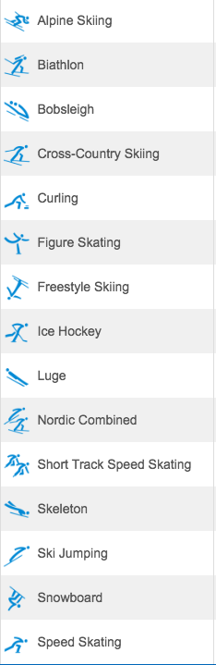
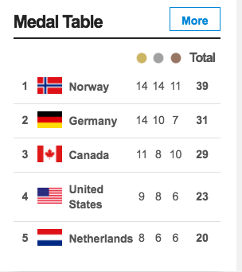
冬季奧運項目
族群限定
資料取自 2018 冬季奧運官方網站

Slide 16
3.. 生活方式與團體認同
階層意識(認同感)與階層一併形成
某些運動象徵特權階層的地位(有文化差異）。
階層意識強化，鞏固某團體對某種運動的堅持。
階層意識成為文化，興起特殊運動或休閒項目。
Notes:
認同：男性勞工階級被象徵著自律、刻苦耐勞等形象的運動所吸引，喜愛健美、越野賽車等象徵力量的運動!!
同運動隨文化不同有差異舉例上健身房：比利時上健身房屬於低階級的運動、德國屬於中階級運動、美國屬於上等階級運動
運動次文化：從事休閒的運動者因彼此頻繁的交流而形成社會網路，他們很容易發展出一種特殊文化（符號、衣著、器材、價值、信念、態度、語言、認同、儀式）

Slide 17
http://hip-hop-strict.com/how-to-hip-hop-dance/
http://markkauzlarich.com/bushwick/

Slide 18
思考的問題
你目前所從事的運動是屬於高成本還是低成本項目？
你認為社會階層會影響運動參與嗎？
你認為國家的階層地位會影響到當地運動發展嗎？

Slide 19
謝謝聆聽

